Slide 1

基础工程
FOUNDATION ENGINEERING
主讲教师：刘 海
广州大学土木与交通工程学院

Slide 2
第7章 特殊土地基

Slide 3
第七章 特殊土地基
7.1 软土地基
7.2 湿陷性黄土地基
7.3 膨胀土地基
7.4 山区地基
7.5 冻土地基
7.6 红黏土地基

Slide 4
概述
特殊土：特殊的成土环境造成了某些土类具有与一般土显然不同的特殊工程性质。
特殊土的分布都具有区域性的特点，因此也称区域性特殊土或环境土。
  软土、湿陷性黄土、膨胀土、红粘土、冻土、盐渍土、污染土、风化岩与残积土、多年冻土
山区地基。

Slide 5
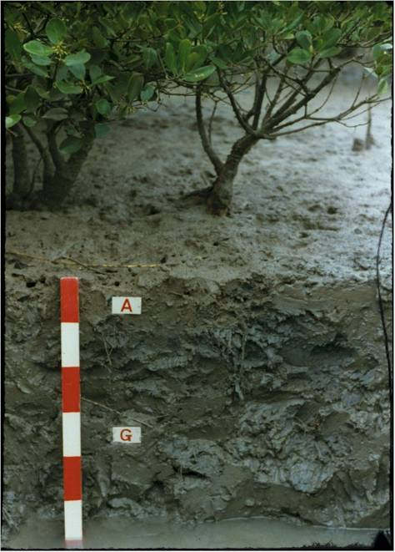
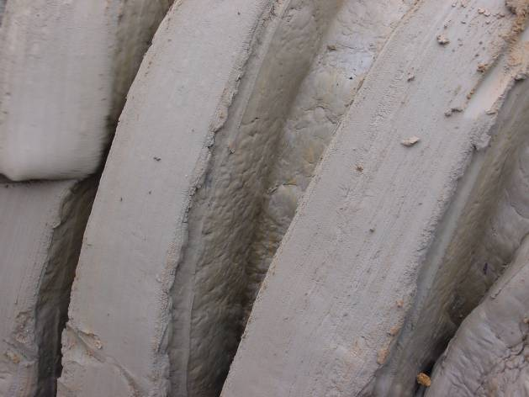
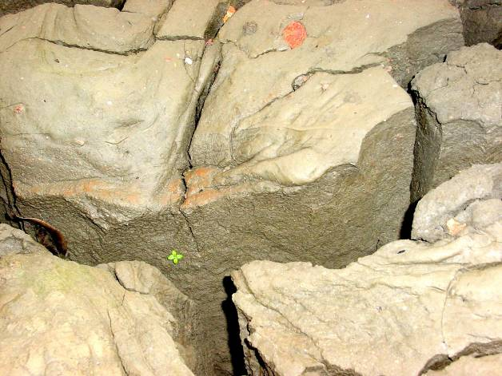
7.1 软土地基
定义：
软土指天然孔隙比 e ≥ 1.0，天然含水量 w > w_{L}并且具有灵敏结构性的细粒土。
包括：淤泥、淤泥质土、泥炭、泥炭质土。

Slide 6
7.1 软土地基
工程性质：
“三高”（含水量、孔隙比、压缩性）
“两低”（强度、透水性）
“两性”（结构性、触变性）
土的名称 | 划分标准 | 备注
淤泥 | e ≥ 1.5，I_{L} > 1 | e --- 天然孔隙比 I_{L}= （w-w_{p})/I_{p} --- 液性指数 W_{u} --- 有机质含量
淤泥质土 | 1.5 > e ≥ 1.0，I_{L} > 1
泥炭 | W_{u}> 60%
泥炭质土 | 10% < W_{u}≤ 60%
Notes:
土的灵敏度越高，结构性越强，受扰动后土的强度降低愈多。
土的触变性是指黏性土的结构受到扰动后，导致强度降低，但随着静置时间增加，土粒、离子、水分子之间又组成新的平衡体系，土的强度逐渐恢复，这种性质就被称为土的触变性。触变性是由于黏土颗粒表面吸附的胶体受到扰动后,从凝胶状态变为流动的溶胶状态,使强度迅速下降,但静置后又能部分恢复,强度随之增长的现象。

Slide 7

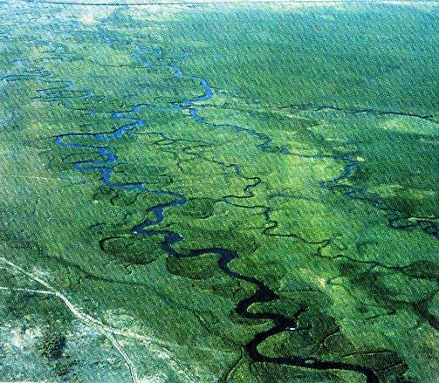

7.1 软土地基
分布：
滨海环境沉积、海陆过渡环境沉积（三角洲沉积）
河流环境沉积、湖泊环境沉积和沼泽环境沉积
山地型的软土，软岩风化产物和地表的有机物质经水流搬运，沉积于低洼处，长期泡水软化或间有微生物作用而形成。

Slide 8
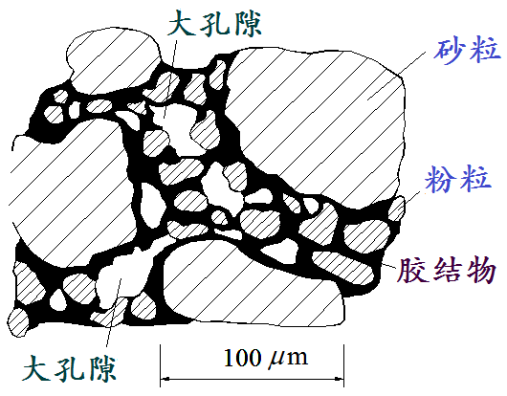
7.2 湿陷性黄土地基
7.2.1 概述
定义
黄土是指一种产生于第四纪（地质历史）干旱条件下，具有独特内部物质成分和外部形态特征的沉积物。
特征
① 颜色：主要呈黄色或褐黄色；
② 粒径：粉粒(0.005～0.075mm)
占50-60%以上，并含有砂粒和粘粒；
③ 孔隙：肉眼可见，但 e ≈1.0~1.1；
④ 可溶性盐含量：一般比较多；
⑤ 工程特性：通常具有湿陷性。
Notes:
粉粒含量占50-60%以上；

Slide 9
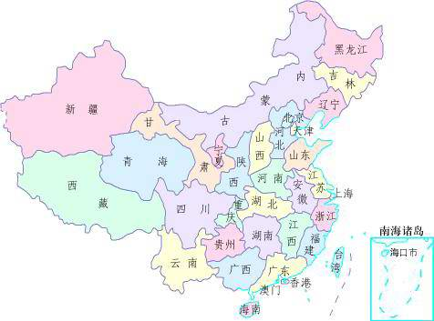
7.2 湿陷性黄土地基
黄土分布
全球：分布中纬度(半)干旱地区，1300万km²，占陆地面积 9.3%；
中国：64万km²，其中湿陷性黄土约占3/4，多分布黄河中游地区；
是世界上黄土分布最广的国家之一。
Notes:
世界上黄土主要分布在中纬度干旱和半干旱地区；
陕甘高原的黄土厚度可达100-200米；

Slide 10
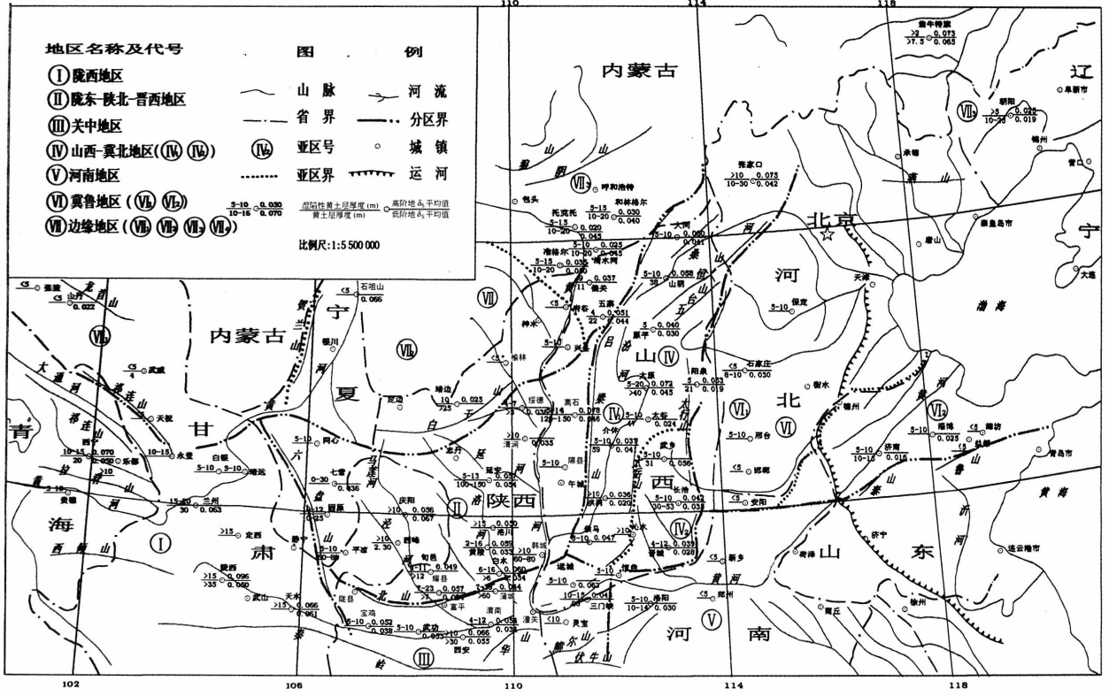
中国湿陷性黄土工程地质分区略图
Notes:
在黄河中游地区最为发育（让学生找哪个地方的黄土最厚）

Slide 11
分类
Notes:
原生黄土由风力搬运堆积而成，未经次生扰动
由风成以外的其他营力搬运堆积而成，常具有层理或砾石夹层

Slide 12
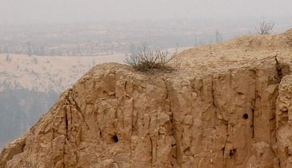
原 生 黄 土

Slide 13
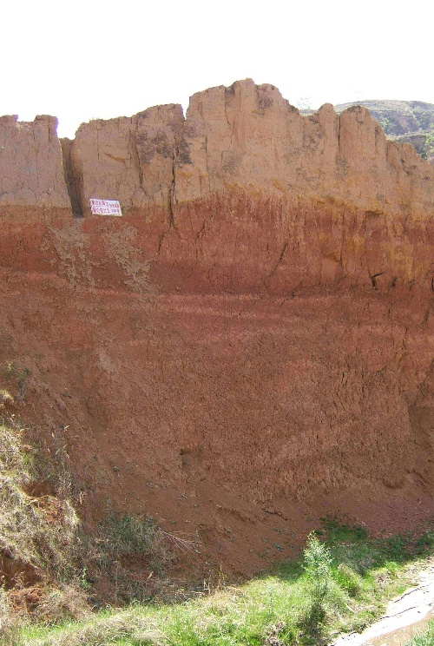
黄土状土 （次生黄土）

Slide 14
7.2.2 黄土湿陷性原因及其影响因素
1. 黄土的湿陷变形特性
所谓黄土湿陷，就是天然黄土在一定压力作用下，当浸水后结构迅速破坏，而发生突然下沉的现象。具有这种特性的黄土称为湿陷性黄土，不具有这种特性的黄土称为非湿陷性黄土。
在上覆土的自重应力下受水浸湿，就发生显著附加下沉的湿陷性黄土
在一定压力下受水浸湿，土结构迅速破坏，并发生显著附加下沉的黄土

Slide 15
2、黄土的湿陷原因
欠压密理论（捷尼索夫1953）：干旱少雨→水分蒸发→土粒间盐析出→胶凝形成固化黏聚力→阻止被压密→欠压密黄土。若水浸入→固化黏聚力消失→湿陷。
溶盐假说：黄土中存在大量易溶盐，含水量较低时易溶盐处于微晶状态，附于颗粒表面，起胶结作用。受水浸湿后，易溶盐溶解，胶结作用丧失，产生湿陷。（这与我国情况不符）
结构学说：由集粒和碎屑组成的骨架颗粒相互联结形成了一种架空结构体系。该体系在干燥时，因颗粒间的连接强度可自稳，但在水和外荷载共同作用下，连接强度降低、连接点破坏，结构体系失稳。
Notes:
失陷的原因和机理是半个世纪以来岩土工作者探索的重要课题；
我国湿陷性黄土中的易溶盐含量较少（西安大雁塔0.195%）
特殊结构体系

Slide 16
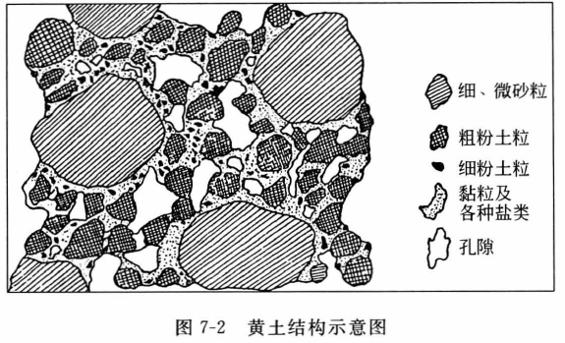
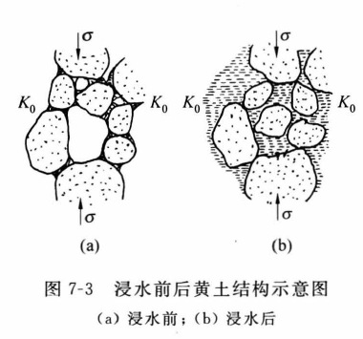
2、黄土的湿陷原因
Notes:
架空空隙

Slide 17
3、影响黄土的湿陷性的因素
黏粒含量：一般黏粒含量越多湿陷性越小。
在我国，从西北→东南，湿陷性递减。
土中盐类：中溶性碳酸盐、硫酸盐、氯化物等含量越多湿陷性越强。
孔隙比：孔隙比越大，湿陷性越强。
含水量：湿陷性黄土天然含水量约为10-20%，承载力很高；
含水量越小，湿陷性越强；
饱和度≥80%的黄土称为饱和黄土，湿陷性已退化；
湿馅变形随湿度增长的程度增加而增加。
外加压力：外加压力越大，湿陷量显著增加，但当压力超过
某一数值后，再增加压力，湿陷量反而减小。
Notes:
起胶结作用而难溶解的碳酸钙含量越大，湿陷性减弱；
超过23%，不具有湿陷性或者湿陷性轻微，强度降低。

Slide 18

7.1.3 黄土湿陷性评价
1、湿陷系数及黄土湿陷性的判别
湿陷系数δ_{s}
定义：单位厚度的土样所产生的湿陷变形，以小数表示。
测定：在压缩仪中将原状试样(高为h₀)逐级加压到规定压力 p，当压缩稳定后测得试样高度 h_{p}，再加水至饱和测得下沉稳定后试样高度 h_{p}′，则δ_{s} 为：
黄土湿陷性评价：
10 m 以内的土层应采用200 kPa；
10m以下至非湿陷性土层顶面采用上覆土的饱和自重压力(≤300kPa)
p 取土样上覆土层饱和自重应力时，则测得的δ_{s} 为自重湿陷系数δ _{zs} 。
h_{p}'
h_{p}
h₀
不湿陷
轻微
中等
强烈
0
0.015
0.03
0.07
δ_{s}
Notes:
黄土中的实际压力在初勘阶段是未知的
湿陷量是压力的函数

Slide 19
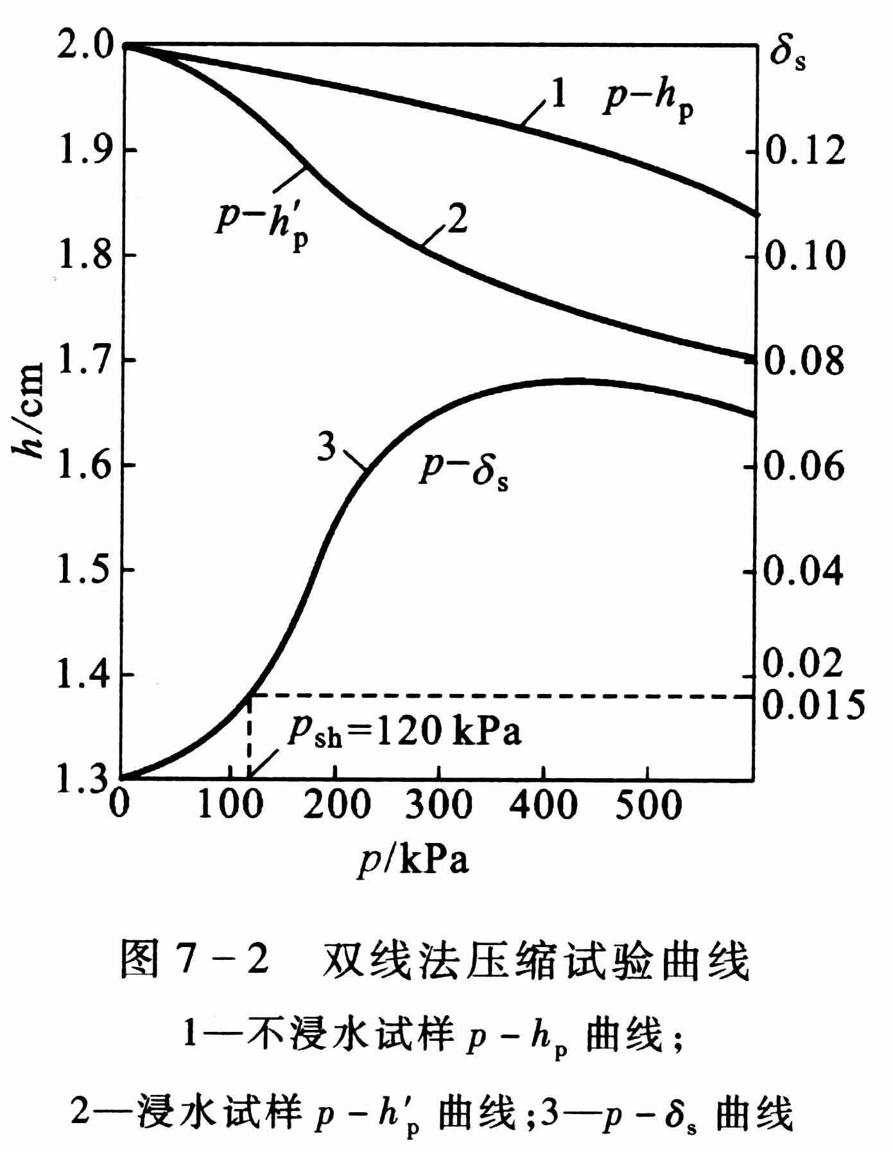
7.2.3 黄土湿陷性评价
湿陷起始压力 p_{sh}
定义：黄土产生湿陷的界限压力值。
兰州：p_{sh}= 20 ~ 50 kPa；
洛阳： p_{sh}≥ 120 kPa。
测定方法
① 双线法：同一取土点取 2 个试样
分别测定不浸水试样的 p-h_{p}曲线
和浸水试样的 p-h′_{p} 曲线，计算各
级荷载下 δ_{s}，并绘制 p-δ_{s}曲线。
② 单线法：同一取土点至少取 5 个试
样。做试验绘制 p-δ_{s}曲线。
p
h₀
h_{p}
h_{p}'
Notes:
土颗粒接触点处的剪应力大于结构强度才能产生湿馅变形；
对于荷载较小的工业与民用建筑，设计时如能使基底压力小于或等于土的湿陷起始压力，就可以根除湿陷的发生，并按一般粘性土地基来考虑

Slide 20
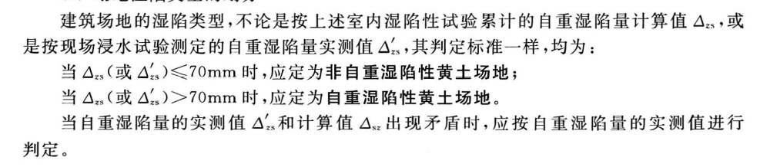
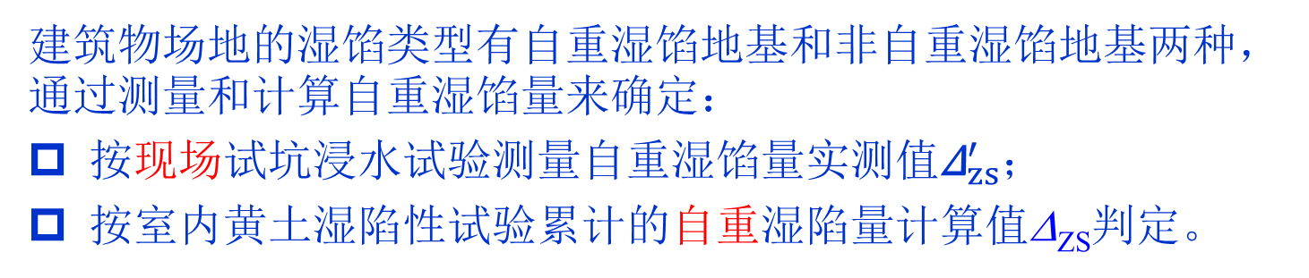
2、建筑场地湿陷类型的划分
建筑物场地的湿馅类型有自重湿馅地基和非自重湿馅地基两种，通过测量和计算自重湿馅量来确定：
按现场试坑浸水试验测量自重湿馅量实测值${\text{∆}}_{zs}^{′}$；
按室内黄土湿陷性试验累计的自重湿陷量计算值Δ_{ZS}判定。
自重湿陷量 Δ_{ZS}：
Notes:
Inc delta
建筑物场地的湿馅类型有自重湿馅地基和非自重湿馅地基两种，通过测量和计算自重湿馅量来确定，一种是按现场试坑浸水试验测量；一种是按室内黄土湿陷性试验累计的自重湿陷量计算值判定。

Slide 21
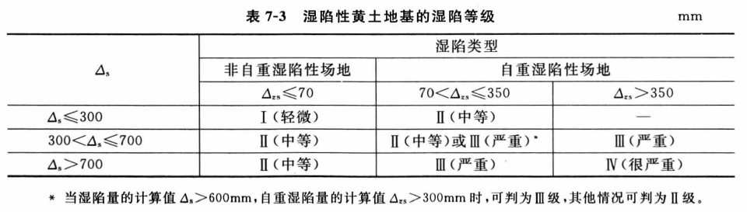
3、黄土地基湿陷等级的划分
总湿陷量 Δ_{S} ：
根据上述地基湿陷量计算值Δ_{S} 和场地自重湿陷量计算值Δ_{ZS}的大小，将湿陷性黄土地基的湿陷等级分
Ⅰ (轻微) , Ⅱ (中等) ，Ⅲ (严重)， Ⅳ(很严重)四级。

Slide 22
7.1.4 湿陷性黄土地基的工程措施
地基处理：
常用换填、夯实、挤密、桩基础和预浸水等方法
防水措施：
做好防水、排水系统，防止地基受水浸湿
结构措施：
选取合适结构和基础形式，加强上部结构整体刚度，预留沉降净空等
施工及维护措施：
防止施工时用水和场地雨水流入建筑物地基引起湿陷
使用时，经常性检修防水、排水设施，确保防水措施有效发挥

Slide 23

单选题
2分
砂井或塑料排水板的作用是（ ）
A
预压荷载下的排水通道
B
提高复合模量
C
起竖向增强体的作用
D
形成复合地基
提交

Slide 24
单选题
2分
在下列地基处理施工方法中，（ ）属于排水固结法
A
高压喷射注浆法
B
真空预压法
C
压密灌浆法
D
CFG桩法
提交
Notes:
胶结法、排水固结法、挤密法和置换（复合地基）法

Slide 25
单选题
2分
强夯法不适用于如下哪种地基土（ ）
A
软弱砂土
B
杂填土
C
饱和软黏土
D
湿陷性黄土
提交

Slide 26
多选题
3分
某砖混结构，高4层，纵墙条形基础下遇到局部暗沟，沟宽2m，沟深1.5m，问下列哪些方法是合适的处理方法？
A
在暗沟处设置沉降缝；
B
用换土的方法将暗沟中的淤泥清除干净并回填至基础底面；
C
暗沟部位的墙身采用轻质材料；
D
用基础梁跨越暗沟，将荷载传到暗沟两侧的基础上。
提交

Slide 27
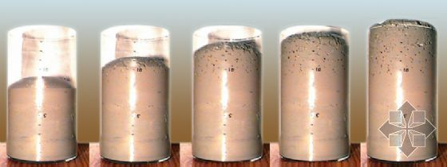
7.3 膨胀土地基
7.3.1 膨胀土的特征及对建筑物的危害
  定义：土中粘粒成分主要由亲水性矿物组成，且具有明显吸水膨胀和失水收缩变形特性的黏性土，称为膨胀性土。

Slide 28
7.3 膨胀土地基
7.3.1 膨胀土的特征及对建筑物的危害
膨胀土的特征：
出露于二级及其以上的河谷阶地、山前和盆地边缘及丘陵地带；
呈黄、红褐、灰白等，常呈斑状，并含有铁锰质或钙质结核；
结构上多呈坚硬-硬塑状态，结构致密，常被误认为是良好的天然地基；
呈棱形土块，常具有胀缩性，对工程建设潜伏着严重的破坏性；
裂隙发育，常见光滑面或擦痕。

Slide 29
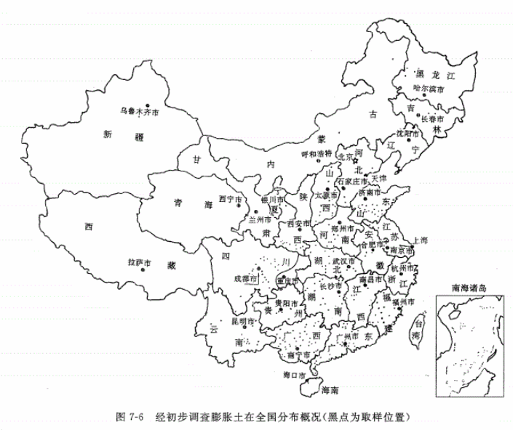
1. 膨胀土的分布
分布：
在我国常呈岛状分布，主要在黄河以南地区分布。

Slide 30

2. 影响膨胀土胀缩特性的主要因素
  内因
  矿物成分：膨胀土含大量蒙脱石、伊利石等亲水性粘土矿物，它们比表面积大，有强烈的活动性，既易吸水又易失水。
  微观结构：矿物的空间联结状态也会影响膨胀土的胀缩性质。电镜分析表明，面-面连接的叠聚体是膨胀土普遍结构形式，此结构比团粒结构具有更大的吸水膨胀和失水收缩的能力。
蒙脱石

Slide 31
2. 影响膨胀土胀缩特性的主要因素
  外因
  水分迁移是控制膨胀土胀、缩特性的关键外在因素。因为只有土中存在着可能产生水分迁移的梯度和进行水分迁移的途径，才有可能引起土的膨胀或收缩 。
  而土中水分变化与各种环境因素有关，比如：
  ① 气候条件（降雨量）
  ② 地形地貌（高地临空面大，含水量变化幅度大）
  ③ 日照环境（向阳面）
  ④ 水文地质条件

Slide 32
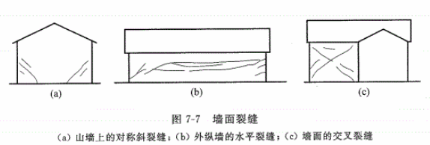
3. 膨胀土对建筑物的危害
膨胀土地基上建(构)筑物破坏特征：
开裂破坏呈地区性成群出现，裂缝随气候变化不停地张开和闭合；
建筑物在水平和垂直方向受弯扭，故转角处先开裂，墙上常出现八字、X 形裂缝；
膨胀土边坡易产生浅层滑坡。
Notes:
外纵墙由于受到地基在膨胀过程中产生的竖向切力和水平推力作用，造成基础外移而产生水平裂缝。

Slide 33
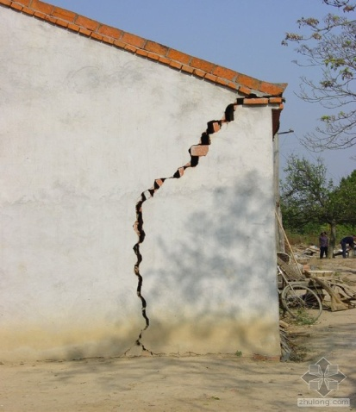
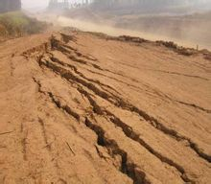
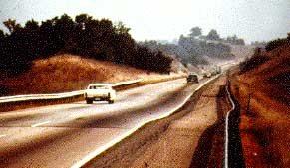
3. 膨胀土对建筑物的危害
山墙上的八字裂缝
膨胀土路面破坏
膨胀土滑坡裂缝
我国由膨胀土地基致害的建筑面积超过1000×10⁴ m²,尤其是公路、铁路路基受害非常严重，年经济损失超过900亿元（郑健龙等2007）；
世界范围内，膨胀土的破坏性给工程带来的经济损失超过地震、台风等自然灾害的总和。

Slide 34
7.3.2 膨胀土的特性指标和膨胀土地基的胀缩等级
1、膨胀土的胀缩性指标
  自由膨胀率δ_{ef} （无压力条件下）
  将制备的磨细烘干土样，经无颈漏斗注入量杯，量其体积(V₀)，
  然后倒入盛水的量筒中，经充分吸水膨胀稳定后，测其体积(V₀)。
——土样在水中膨胀稳定后的体积（ml）
——土样原有体积（ml）
注意：自由膨胀率是在无结构力影响下的结果，可反映土的矿物成分和含量，作为膨胀潜势的判别指标。
Notes:
自由膨胀率反应土的矿物成分及含量，用于初步判定是否为膨胀土；
膨胀率用于评价地基的胀缩等级，计算变形量和测定其膨胀力。
膨胀力：吸水后使其保持不发生竖向膨胀所需要施加的力。

Slide 35
7.2.2 膨胀土的特性指标和膨胀土地基的胀缩等级
1、膨胀土的胀缩性指标
  膨胀率δ_{ep}（有压力条件下）
  原状土在侧限压缩仪中，在压力p 作用下，
  浸水膨胀稳定后，土样增加的高度与原高度之比即为膨胀率δ_{ep}：
  ，当δ_{ep} =0时，此时对应的作用压力 p_{e} 称为膨胀力。
p
膨胀率用来评价地基胀缩等级，计算膨胀土地基变形量，测定膨胀力。
h_{w}
h₀
Notes:
自由膨胀率反映图的矿物成分及含量，用于初步判定是否为膨胀土；
膨胀率用于评价地基的胀缩等级，计算变形量和测定其膨胀力。
膨胀力：吸水后使其保持不发生竖向膨胀所需要施加的力。

Slide 36
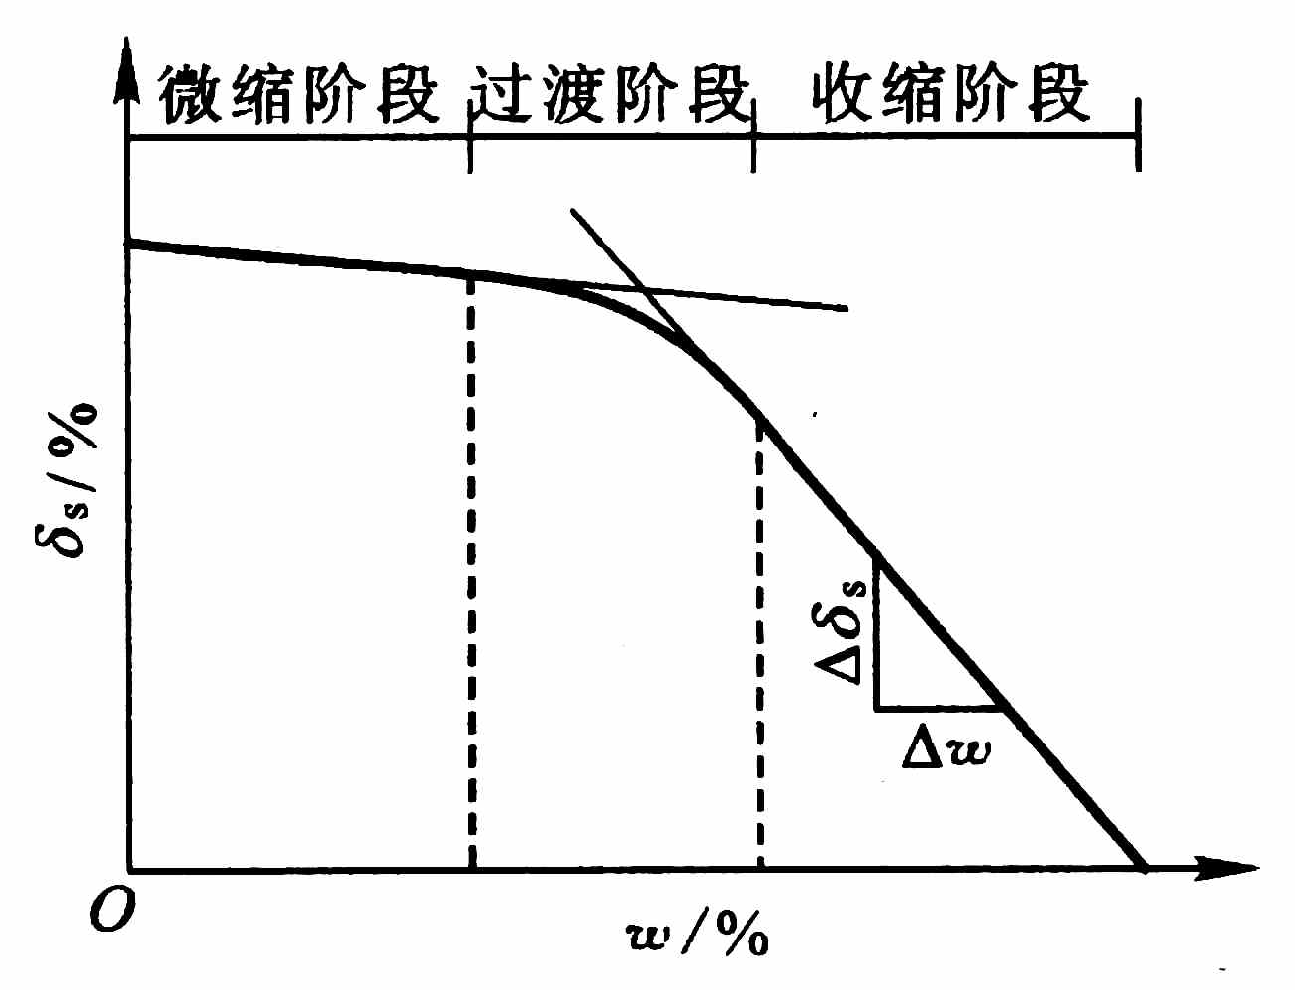
  线缩率δ_{sri}
  指含水量降至ω_{i} 时土的竖向收缩变形量与原状土样高度之比：
  根据不同时刻的δ_{sri} 及相应的含水量ω _{i}可绘制出收缩曲线图。
  收缩系数λ_{s}
  指原状土样在直线收缩阶段内，
  含水量每减少 1% 时所对应的
  线缩率改变量：

Slide 37
2、场地膨胀土的判别
自由膨胀率大于40%；
裂缝发育，常有光滑面和擦痕，有的裂隙中充填着灰白、灰绿等杂色黏土，在自然条件下呈坚硬或硬塑状态；
多出露于二级或二级以上阶地、山前和盆地边缘及丘陵地带，地形较平缓；
常见有浅层滑坡、地裂，新开挖坑（槽）壁易发生坍塌；
建筑物多呈“倒八字”、“X”或水平裂缝，裂缝随气候变化张开和闭合。

Slide 38
3、膨胀土地基的胀缩等级划分
  地基胀缩变形量 s_{es}计算式
  计算深度确定
  可取大气影响深度；有浸水可能时，可按浸水影响深度确定。
自重应力+附加应力
作用下的膨胀率
土在收缩过程中可能发生的
含水量变化平均值(小数表示)
第i层土的计算厚度
可取基底宽度0.4倍
第i层土的计算厚度
经验系数，可取0.7
垂直收缩系数
Notes:
经验系数在书上是0.6和0.8
计算深度

Slide 39
3、膨胀土地基的胀缩等级划分
  膨胀土的膨胀潜势
  膨胀土地基的胀缩等级
自由膨胀率δ_{ef} /(％) | 膨胀潜势 | 破坏程度
40≤ δ_{ef} ＜65 | 弱 | 轻 微
65≤ δ_{ef} ＜90 | 中 | 中 等
δ_{ef} ≥90 | 强 | 严 重
地基分级变形量s_{ep}/mm | 级 别 | 破坏程度
15≤s_{ep}＜35 | Ⅰ | 轻 微
35≤s_{ep}＜70 | Ⅱ | 中 等
s_{ep}≥70 | Ⅲ | 严 重

Slide 40
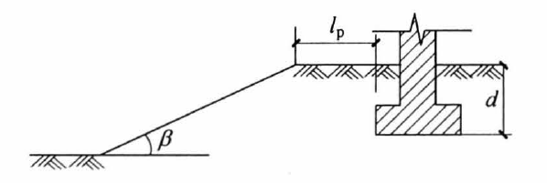
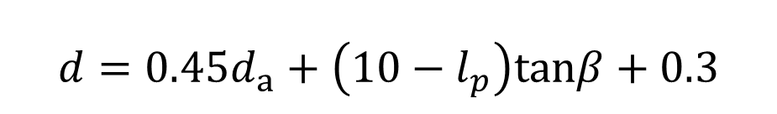
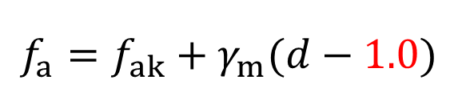
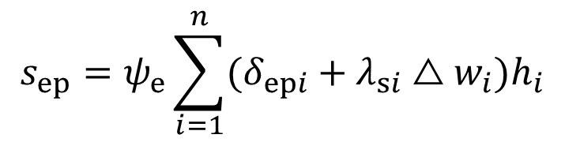
7.3.3 膨胀土场地地基基础设计要点
  基础埋置深度（大于1m）：
  $$d=0.45d_{a}+\left(10−l_{p}\right)tanβ+0.3$$
大气影响深度
  地基承载力计算：
  $$f_{a}=f_{ak}+γ_{m}(d−1.0)$$
埋深应大于1m
  地基变形量计算：
$$s_{ep}=ψ_{e}\sum_{i=1}^{n}{(δ_{epi}+λ_{si}△w_{i})h_{i}}$$
Notes:
基础埋深不应小于1m（避免浅层滑坡的影响），应大于大气影响急剧层深度。埋深校准不是-0.5m

Slide 41
7.3.4 膨胀土地基的主要工程措施
  建筑措施
  选址尽量避免类似的不良地质条件的地段；
  建筑物力求体型简单、长度适中，必要时设置沉降缝；
  加强隔水、排水措施，减少地基土的含水量变化；
  室内地面设计应根据要求区别对待，采用配筋或者架空；
  建筑物周围散水以外的空地宜种草皮。
  结构措施
  膨胀土地区宜建造3层以上高层房屋，增大基底压力；
  采用条形基础或墩基础；
  加强建筑物整体刚度，承重墙宜采用实心砖墙，宜设置圈梁。
  地基处理
  加大基础埋深，且不应小于1m；
  采用地基处理方法，比如换填法、土性改良法、复合地基法。

Slide 42
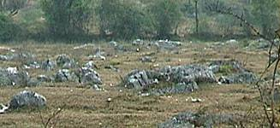
7.4 山区地基
7.4.1 土岩组合地基
形态
下卧基岩表面坡度大，石牙密布且出露，特征是水平和垂直方向上的不均匀性

Slide 43
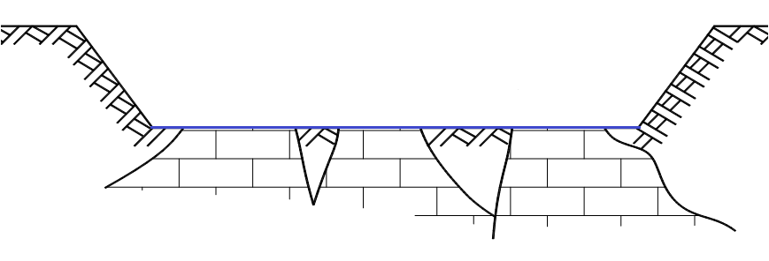
7.4 山区地基
工程处治措施
  结构措施：
  ① 设沉降缝； ② 加密隔墙； ③ 增设圈梁
  地基处理：
  ① 处理高压缩性部分地基：比如桩基、深挖换填、梁板跨越等；
  ② 处理低压缩性部分地基：如设置褥垫层。
岩
土

Slide 44
7.4.2 岩溶地基
形态
1-石芽、石林; 2-漏斗; 3-落水洞; 4-溶蚀裂隙;
5-塌陷洼地; 6-溶沟溶槽; 7-暗河; 8-溶洞; 9-钟乳石

Slide 45
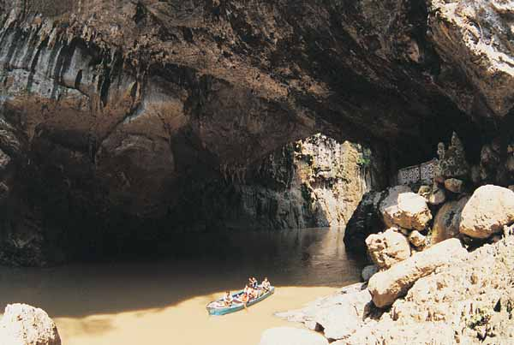
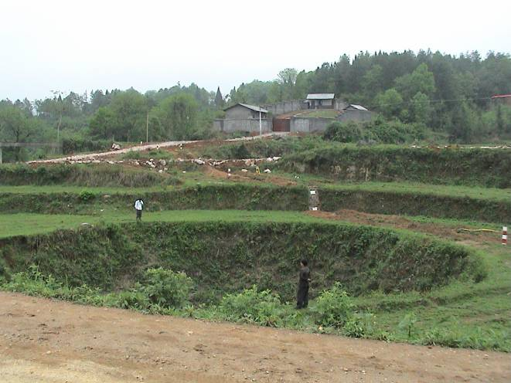
7.4.2 岩溶地基
形态
地下暗河
落水洞

Slide 46
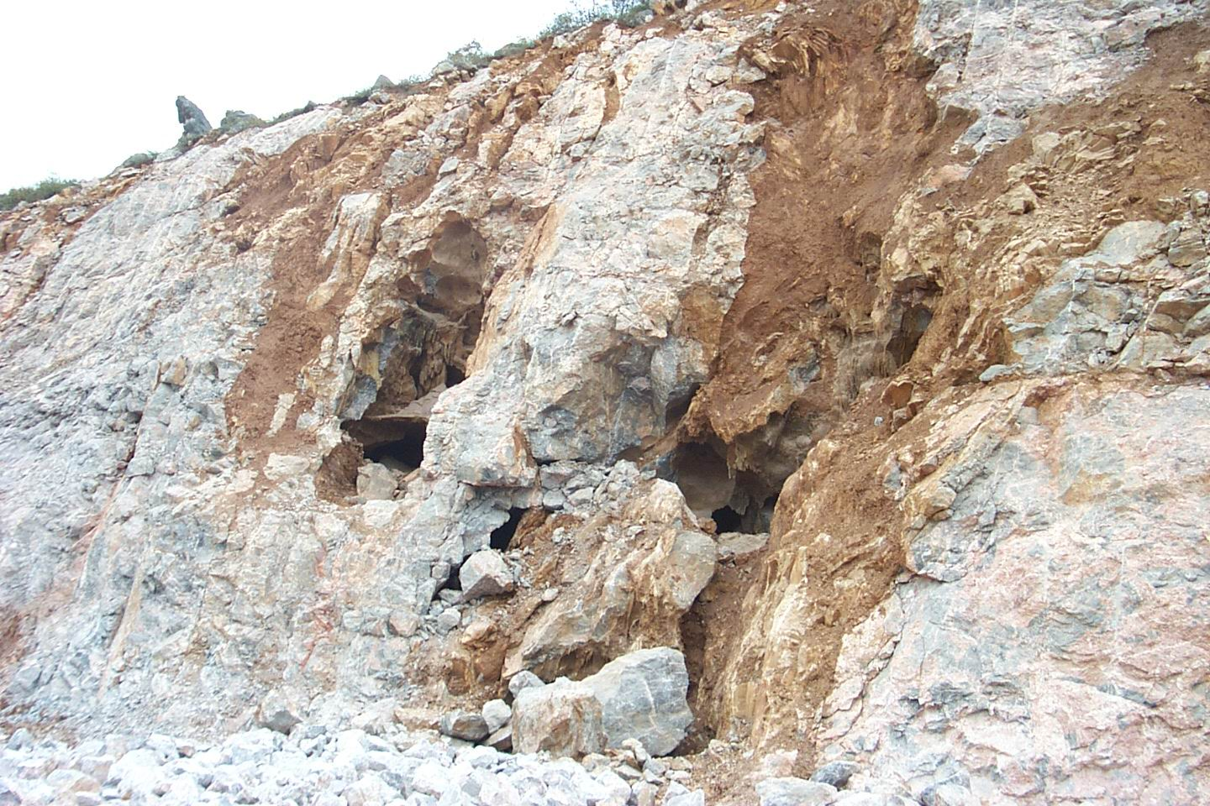
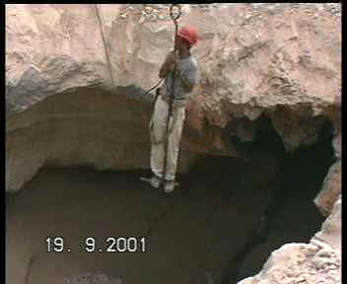
7.4.2 岩溶地基
形态
溶沟、溶槽
溶洞

Slide 47
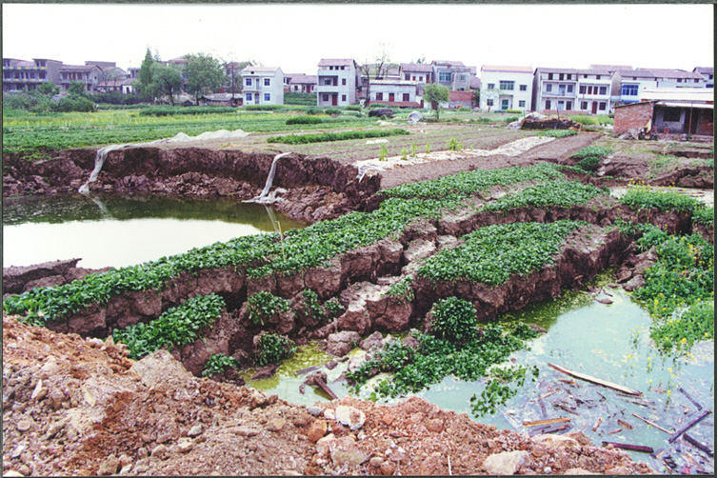
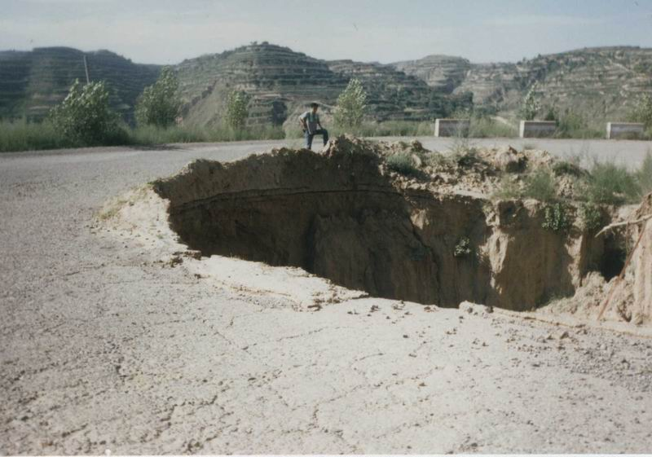
7.4.2 岩溶地基
危害
地面塌陷
路基塌陷

Slide 48
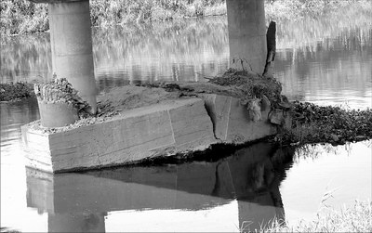
7.4.2 岩溶地基
危害
桩基破坏

Slide 49
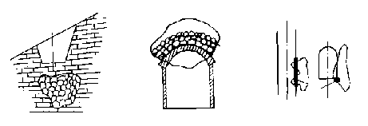
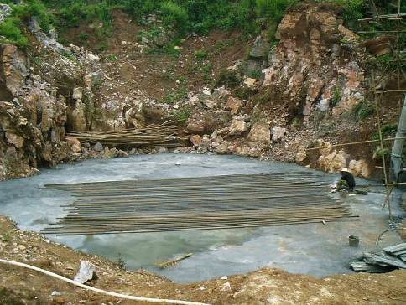
7.4.2 岩溶地基
处理
充填
洞顶支撑
洞底支撑
梁板跨越

Slide 50
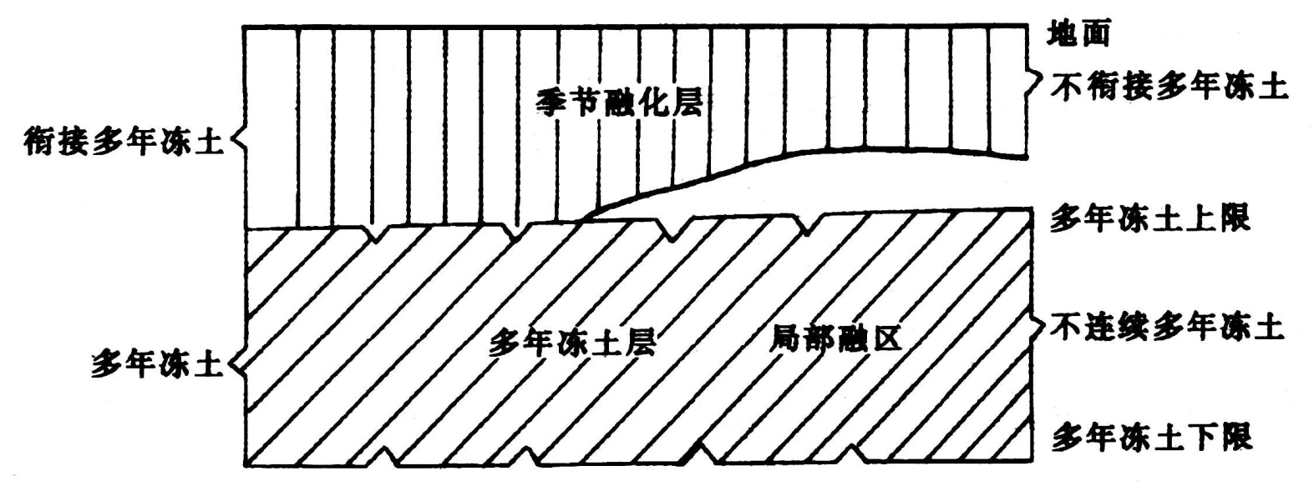
7.5 冻土地基
7.4.1 基本概念
冻土：凡温度≤0°C，且含有固态冰的土，称为冻土。
季节性冻土：是指地壳表层冬季冻结而在夏季又全部融化的土。在我国主要分布在华北、西北和东北地区，对地基稳定性影响较大。
多年冻土：指冻结状态持续 2 年或 2 年以上的土。分布在黑龙江大小兴安岭一带，内蒙古大纬度区，青藏高原和甘肃、新疆的高山区。
多年冻土剖面图

Slide 51
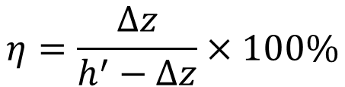
7.5.2 主要工程特性指标
冻土的冻胀性
土的冻胀性是指土冻结过程中体积增大的现象。
土的冻胀性以平均冻胀率η ₀ （即单位冻结深度的冻胀量）来衡量：
地面冻胀量，由试验确定
$$η=\frac{∆z}{h^{′}−∆z}×100\%$$
冻土层厚度

Slide 52


7.5.2 主要工程特性指标
地基土的冻结深度
土的类别对冻结深度的影响系数
（表2-11）
环境对冻结深度的影响系数
（表2-13）
$$z_{d}=z_{0}ψ_{zs}ψ_{zw}ψ_{ze}$$
标准冻结深度
土的冻胀性对冻结深度的影响系数
（表2-12）
季节性冻土地区基础的最小埋置深度
$$d_{min}=z_{d}{−h}_{max}$$
基础底面下允许残留冻土层的最大厚度

Slide 53
7.6 红黏土地基
定义：指碳酸盐(石灰岩、白云岩等)出露区的岩石在炎热湿润气候下，经长期成土化学风化(红土化)作用形成的棕红、褐黄等颜色的粘土。
分布：云、桂、黔、湘、鄂等地。主要为残积、坡积类型。
工程特性：
① 矿物主要为石英和高岭石(或伊利石)，含SiO₂、Fe₂O₃、Al₂O₃等；
② 黏粒含量较高，孔隙比大，天然含水量、液限、塑限都很高，但液
性指数较小(-0.1~0.4,硬塑~坚硬状态)，强度较高、压缩性较低；
③ 厚度分布不均，上硬下软，岩溶现象一般较发育，有些地区的
红粘土具有胀缩性。
防护措施：
①充分利用红粘土地基上硬下软的特性，基础尽量浅埋，注意防排水；
②岩溶区红黏土地基，可采用换土、填洞、加强基础和上部结构等措施。

